Slide 1

Розрізняю спільнокореневі слова і різні форми одного слова
Українська мова
3 клас. Розділ 3.
Досліджую будову слова.
Урок 35

Slide 2




Очікування від уроку
Буде цікаво!
Все буде легко!
Відчую
успіх!
Все буде важко!

Slide 3
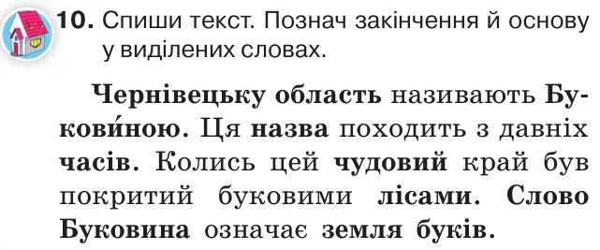
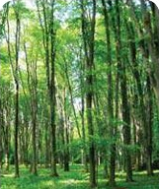

Перевіримо домашнє завдання
Підручник.
Сторінка
48

Slide 4
Впраа «Мікрофон»
Який розділ вивчаємо?
Будова слова
Які частини слова вивчили?
Корінь, закінчення, основа
Що таке корінь слова?
Це спільна частина споріднених слів?
Які слова називають спорідненими?
Це слова, що мають спільну частину й спільне значення?
Що таке закінчення слова?
Це змінна частина слова
Що таке основа слова?
Частина слова без закінчення

Slide 5
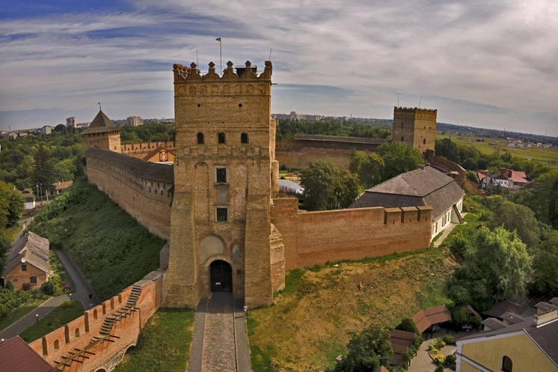
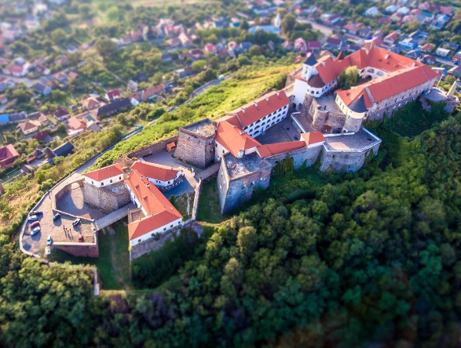
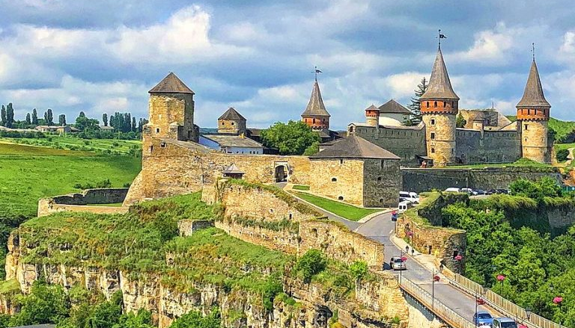
Історична спадщина
Історія — наші корені. Без них неможливе життя сьогодні та в майбутньому. Україна пишається своєю історичною спадщиною. Український народ цінує та охороняє архітектурні шедеври минулого. Це казкові замки, величезні палаци, неприступні фортеці.
В останньому реченні визначте у словах основу та закінчення.
Замок в Луцьку
Замок в Мукачево
Замок в Кам’янці-Подільську

Slide 6

Повідомлення теми уроку
Сьогодні на уроці ми познайомимося з відомим замком у Хотині.
Навчимося розрізняти спільнокореневі слова і різні форми одного слова.

Slide 7








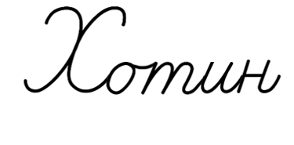
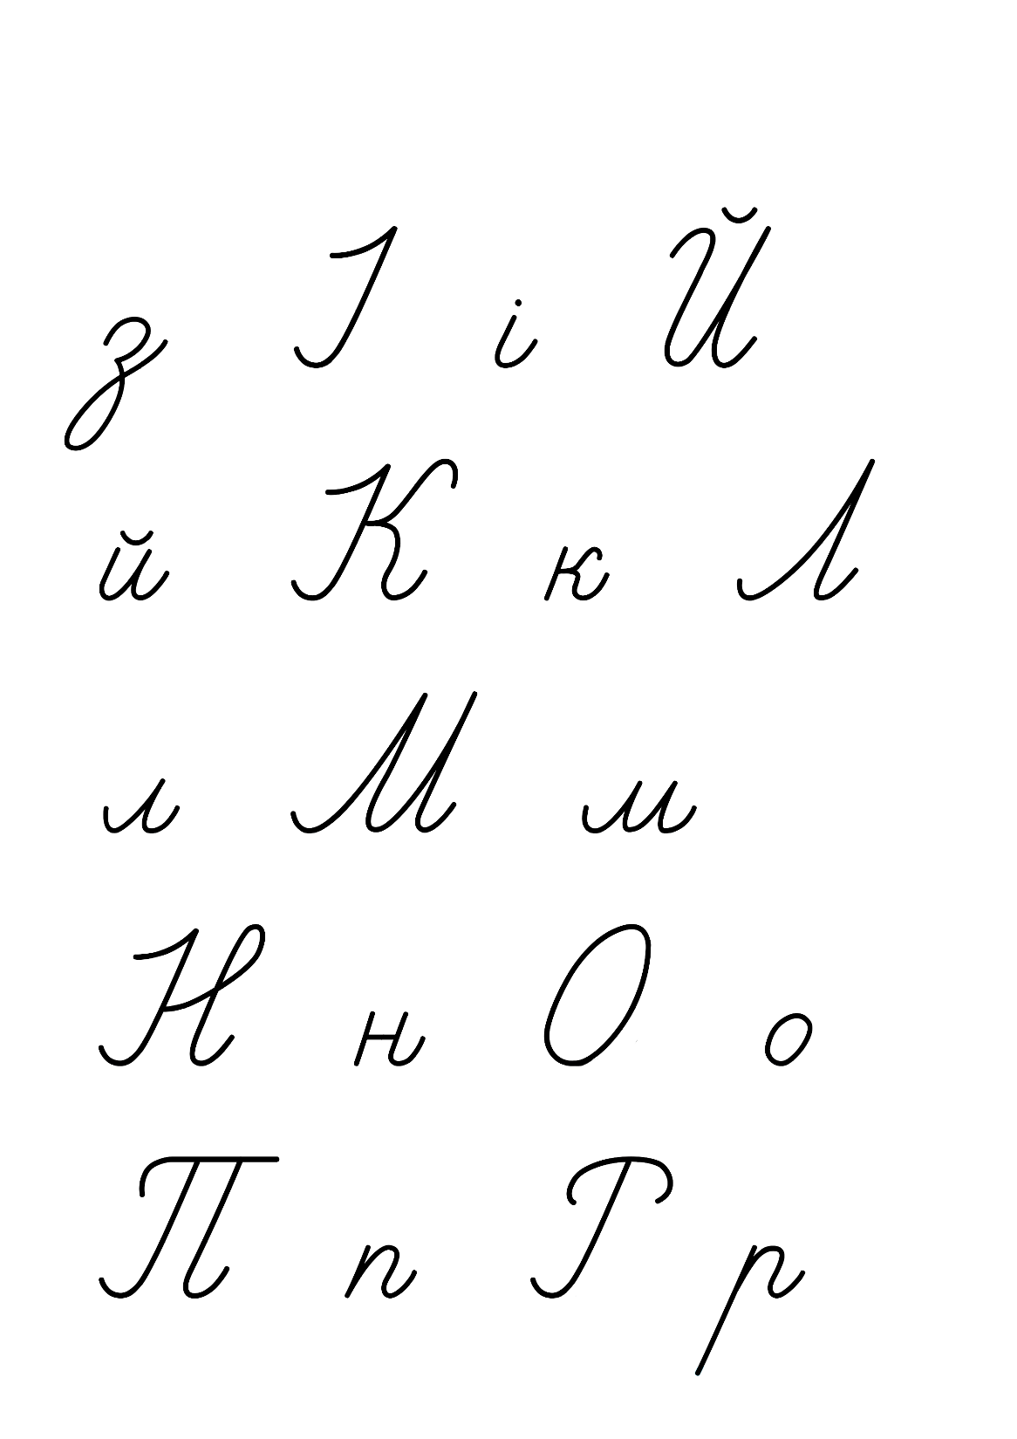
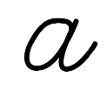
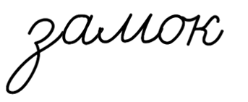
Хвилинка каліграфії
Прочитай склади, букву. Утвори з них слово.
Запиши склади, букву, слова.
Хотин – місто в Чернівецькій області.

Slide 8
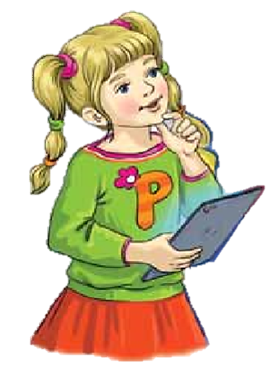
Прочитай текст
Поясни, як розумієш значення виділених слів.
Наші предки будували замки, щоб боронити рідну землю. На горі вони ставили міцні будівлі, оточували їх високим кам’яним муром. На мурах були сторожові вежі. У мурах були бійниці, через які люди відбивали напад чужинців.
Добре відомі замки у Луцьку, Хотині, Кам’янці-Подільському, Острозі... У замках, які збереглися, тепер музеї. Замки треба берегти. Це наша історія.
За Дмитром Чередниченком
Підручник.
Сторінка
49

Slide 9
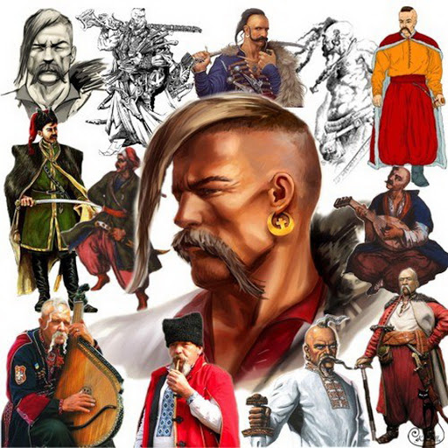
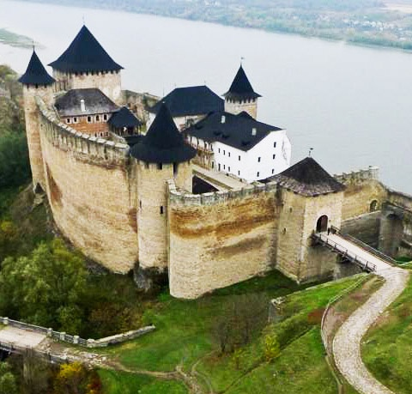
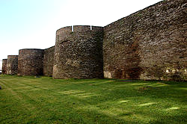
Словникова робота
ЗАМОК – укріплене житло, звичайно оточене високим кам'яним муром з кількома вежами.
ПРЕДКИ – діди, прадіди, прабатьки.
МУР – кам'яна, цегляна огорожа або стіна.

Slide 10
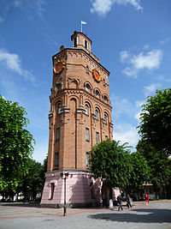
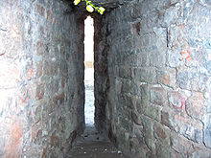
Словникова робота
ВЕЖА – башта — висока вузька споруда, що має спеціальне призначення, висота якої значно перевищує розміри основи.
Стара водонапірна башта у Вінниці
БІЙНИЦЯ – це отвір в стіні, в броні, для стрільби з ручної зброї.

Slide 11
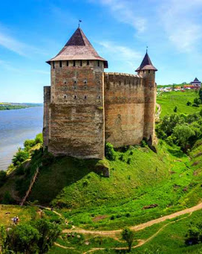
Спиши подані слова. Познач у них закінчення.
Замки , замків , замками , у замках .
Проведи дослідження!
1. Що змінилось у цих словах — значення чи форма?
2. Поясни, що означає змінити форму слова.
Перевір свою думку за правилом.
Змінити форму слова — означає змінити його закінчення.
Підручник.
Сторінка
49

Slide 12

Зміни форму поданих слів і запиши за зразком
Познач закінчення
Зразок: дорог а — дорог и .
вежа –
бійниця –
мур –
вежі
бійниці
мури
Спиши слова. Познач у них корінь. Що спільного в цих словах? Як називаються такі слова?
Земля, земляний, земляки.
Підручник.
Сторінка
49
Це спільнокореневі (споріднені) слова

Slide 13
Змініть форму поданих слів і доберіть до них спільнокореневі слова
Запишіть їх за зразком.
Зразок: хата — хату — хатній.
Форма слова
Спільнокоре-неві слова
оборона
оборону
оборонний
ворог
ворогу
ворожий
перемога
перемогу
переможений
Підручник.
Сторінка
50

Slide 14
Прочитай текст
На неприступному березі річки Дністер височіє Хотинський замок. Він має дуже давню історію. Близько тисячі років тому на цьому місці Київський князь Володи-мир збудував дерев’яну фортецю. Потім князь Данило Галицький вирішив збудувати кам’яний замок. Пізніше споруда багато разів добудовувалась.
Поясни, як розумієш виділені сполучення слів. Придумай заголовок до тексту.
Підручник.
Сторінка
50

Slide 15
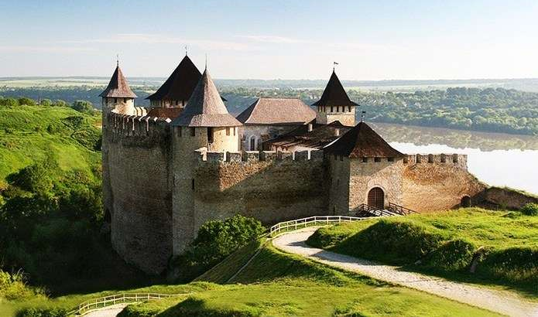
Склади розповідь про Хотинський замок за поданими запитаннями.
Де розташований Хотинський замок?
З чого він був збудований спочатку?
Хто зробив його кам’яним?
Чи хотілося б тобі побувати в замку? Чому?
Хотинський замок розташований на неприступному березі річки Дністер. Спочатку він був збудований із дерева. Король Данило зробив його кам’яним. Звичайно, мені хотілося би побувати в замку. Зможу відвідати музей, більше дізнатися про історичне місце.
Підручник.
Сторінка
50

Slide 16
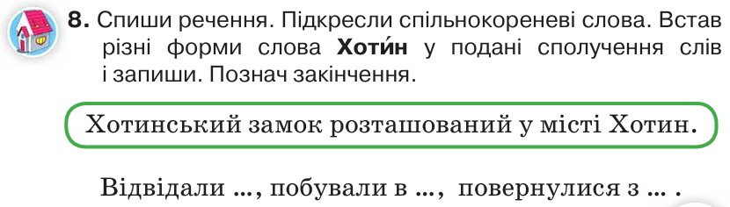
Пояснення домашнього завдання. Вправа 8
Підручник.
Сторінка
50

Slide 17
Підсумок уроку. Рефлексія
Проаналізуй свою роботу на уроці
Яку тему вивчали на уроці?
Що змінюємо при зміні форми слова?
Про які історичні будівлі дізналися?
Які замки хотілося б відвідати?
Мені все вдалося!
Було цікаво!
Треба ще подумати
Було важко

